Slide 1
МІНІСТЕРСТВО ОСВІТИ І НАУКИ УКРАЇНИ
КИЇВСЬКИЙ НАЦІОНАЛЬНИЙ УНІВЕРСИТЕТ БУДІВНИЦТВА І АРХІТЕКТУРИ
КАФЕДРА БУДІВЕЛЬНИХ ТЕХНОЛОГІЙ
Бойко Олексій Володимирович
Презентаційний матеріал
на магістерську атестаційну роботу на тему:
«Будівництво свинарнику на базі швидкомонтованих будівель на оцинкованих сталевих каркасах»
Керівник роботи:
к.т.н., доцент Чертков О.Ю.

Slide 2
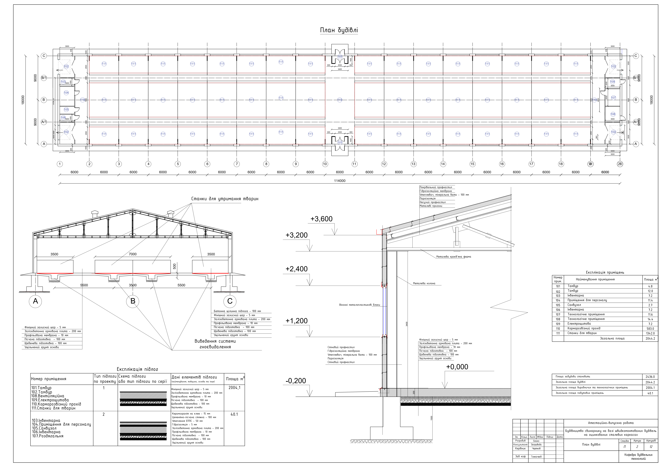

Slide 3
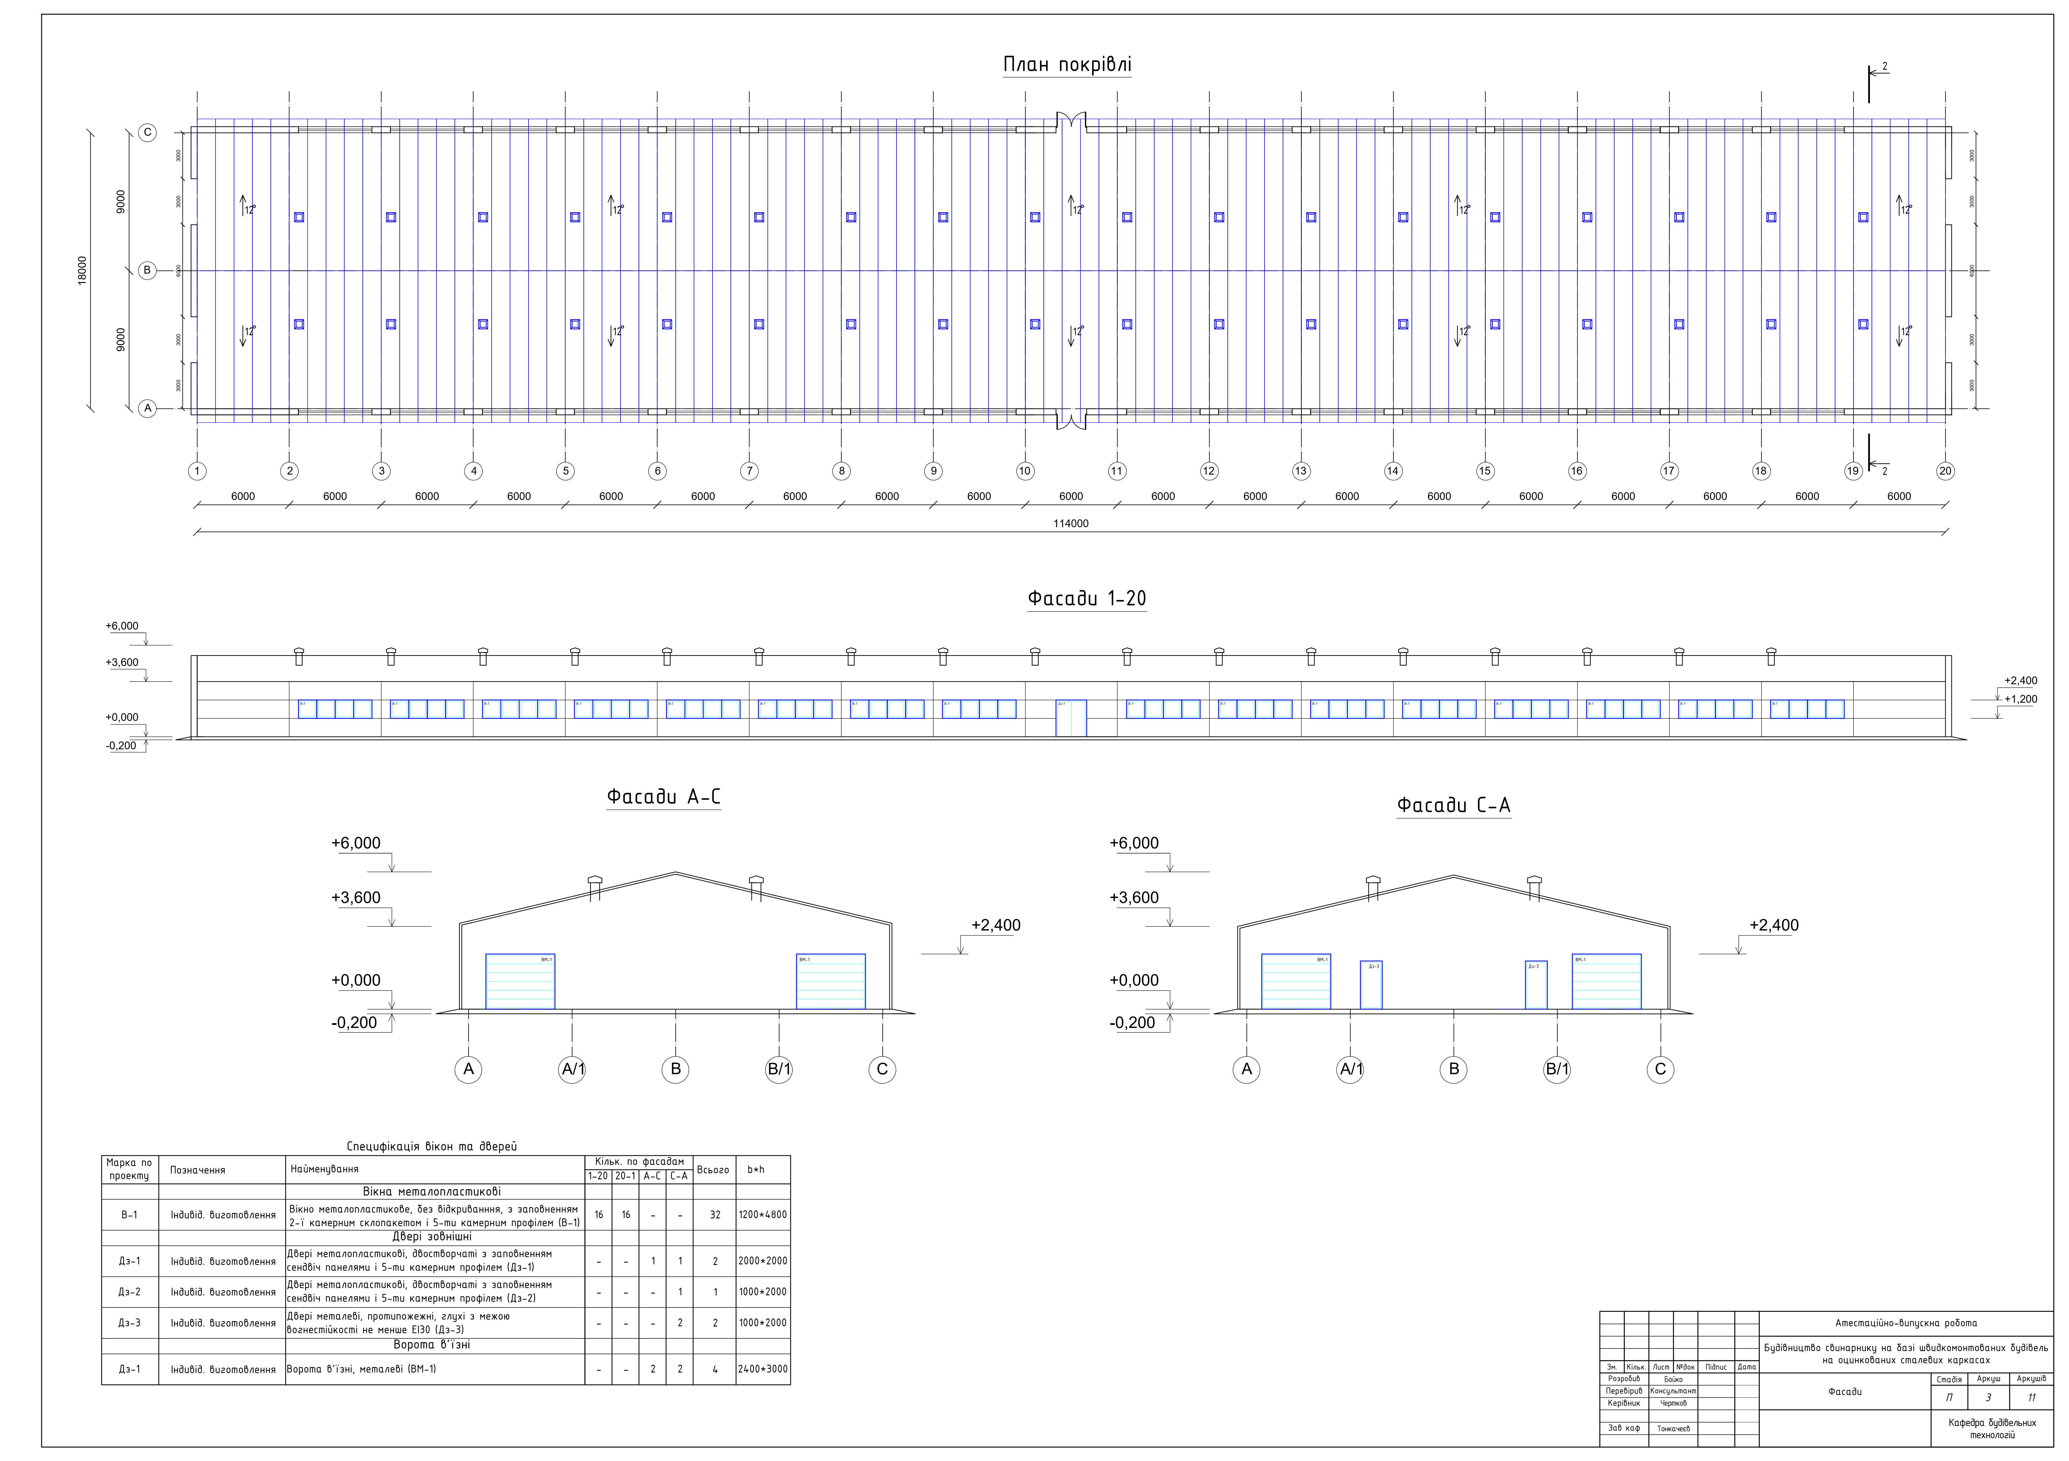

Slide 4
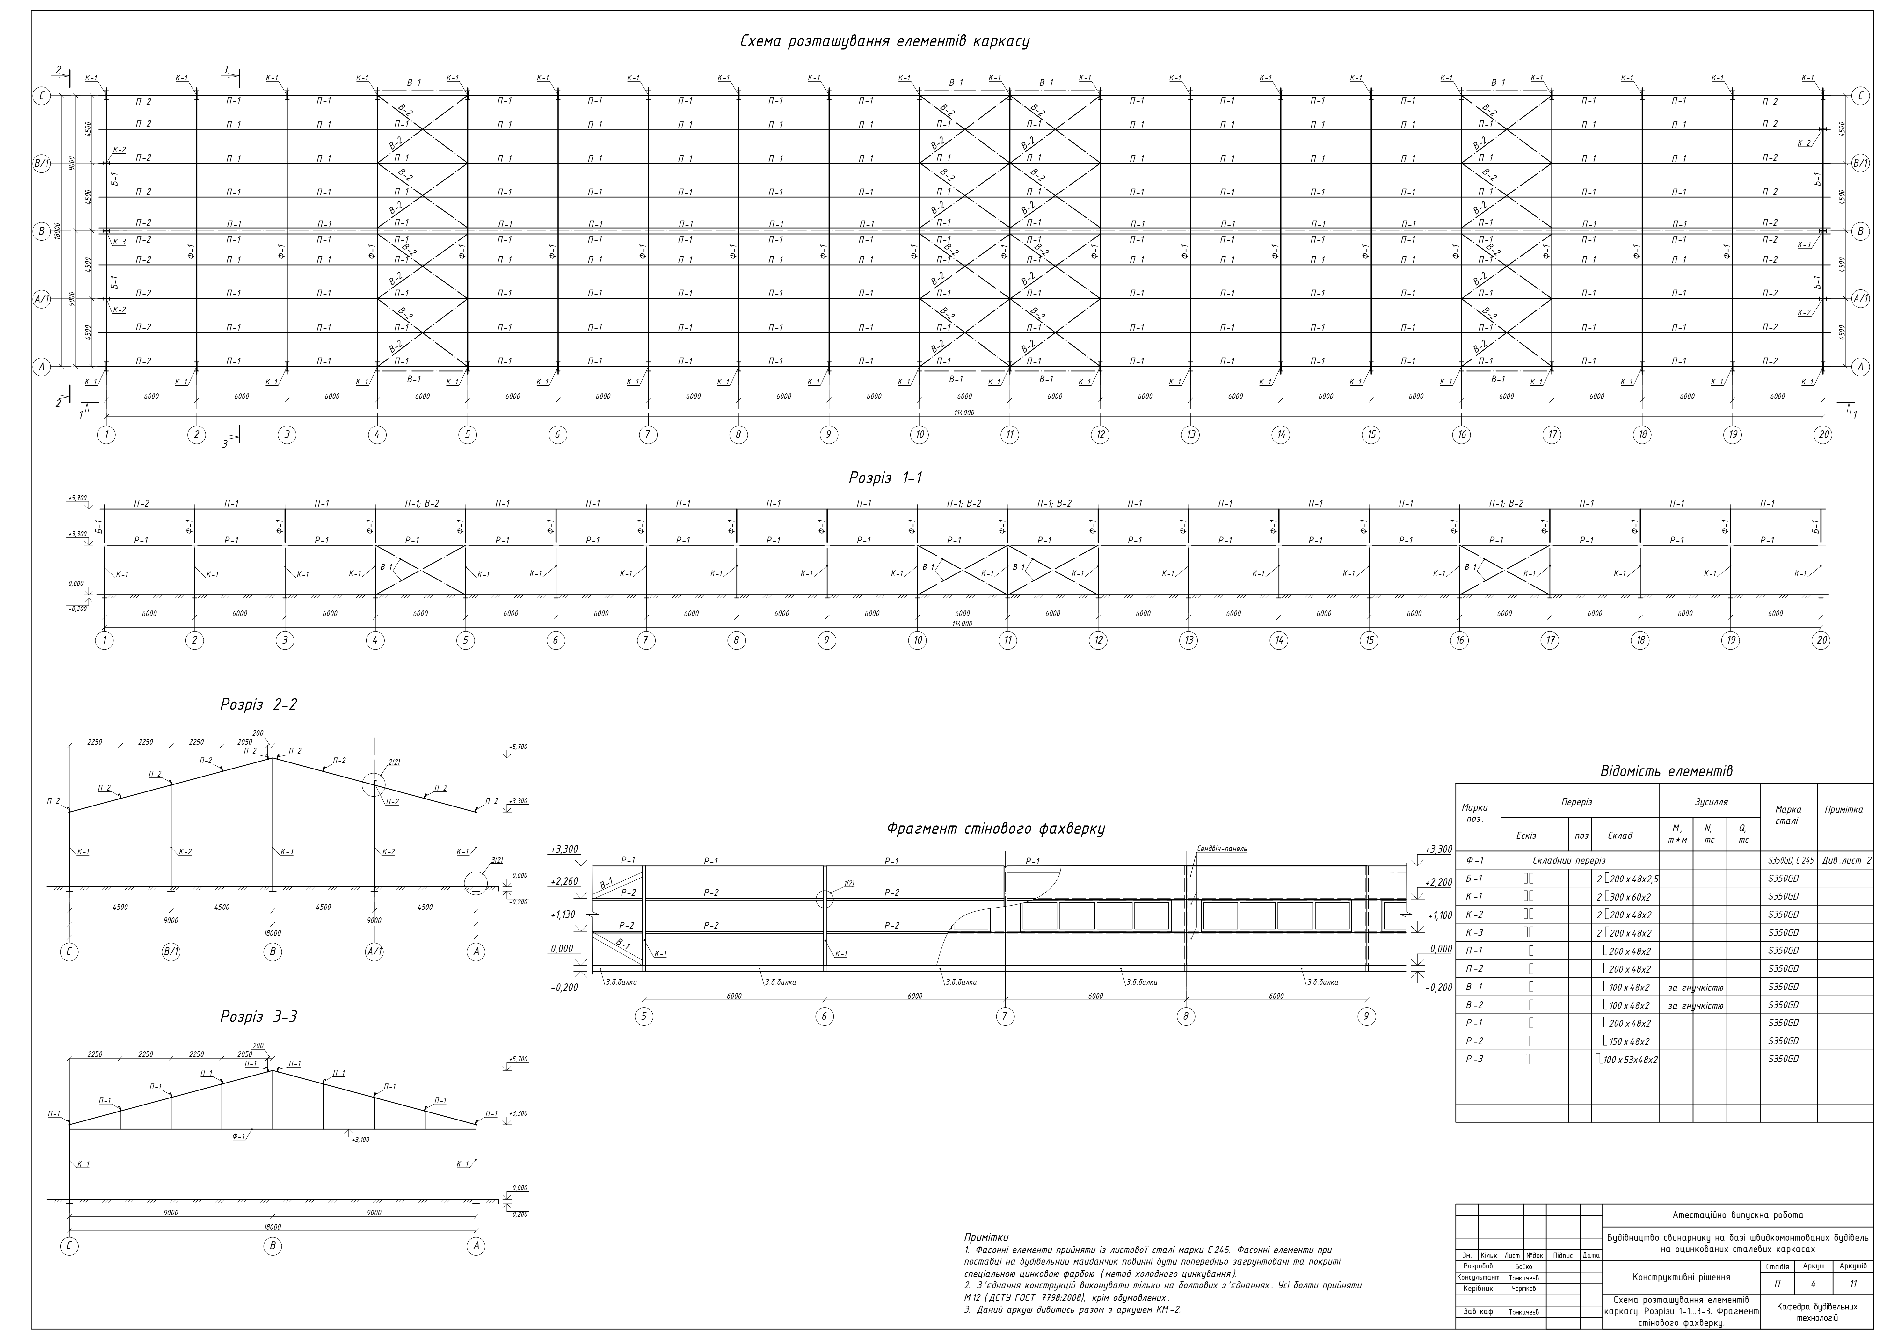

Slide 5
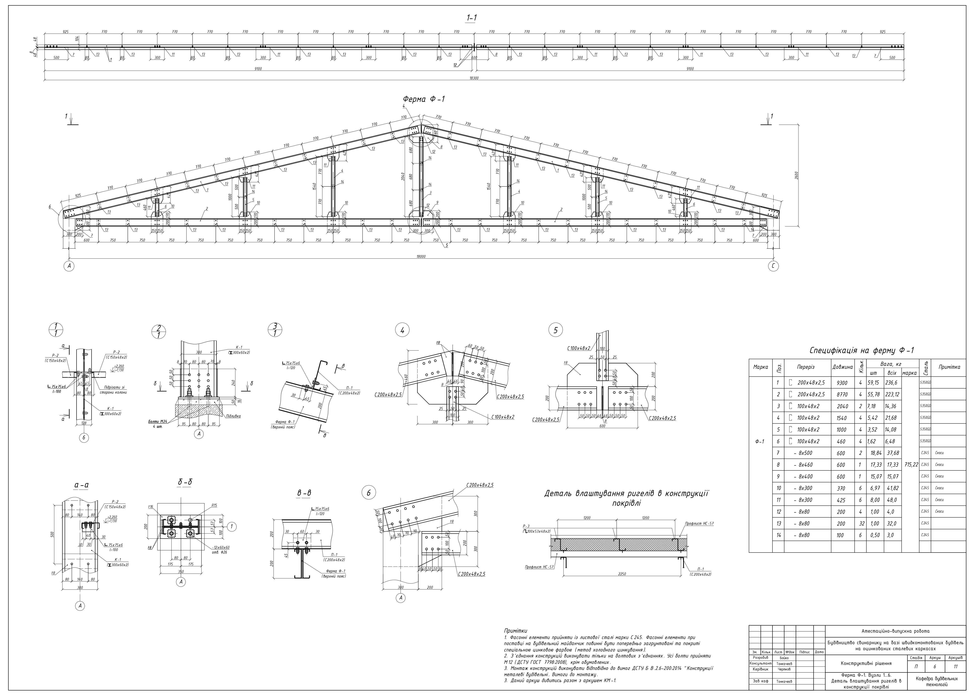

Slide 6
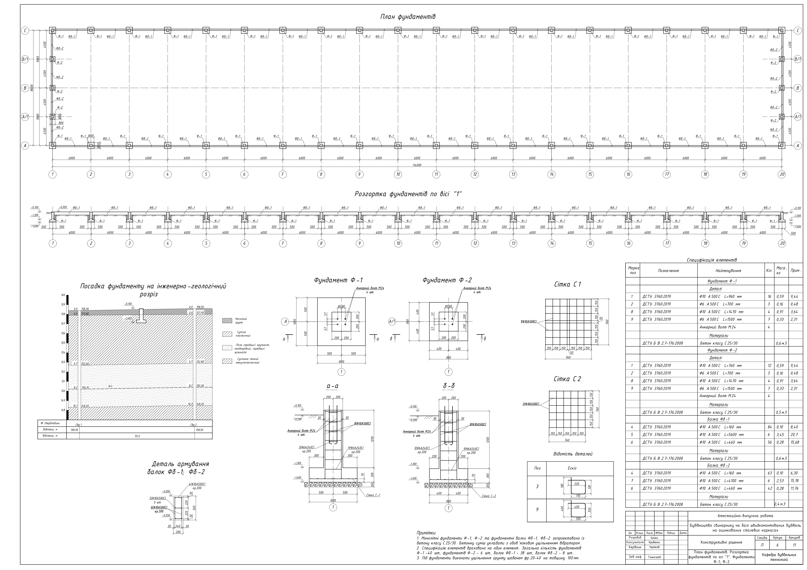

Slide 8
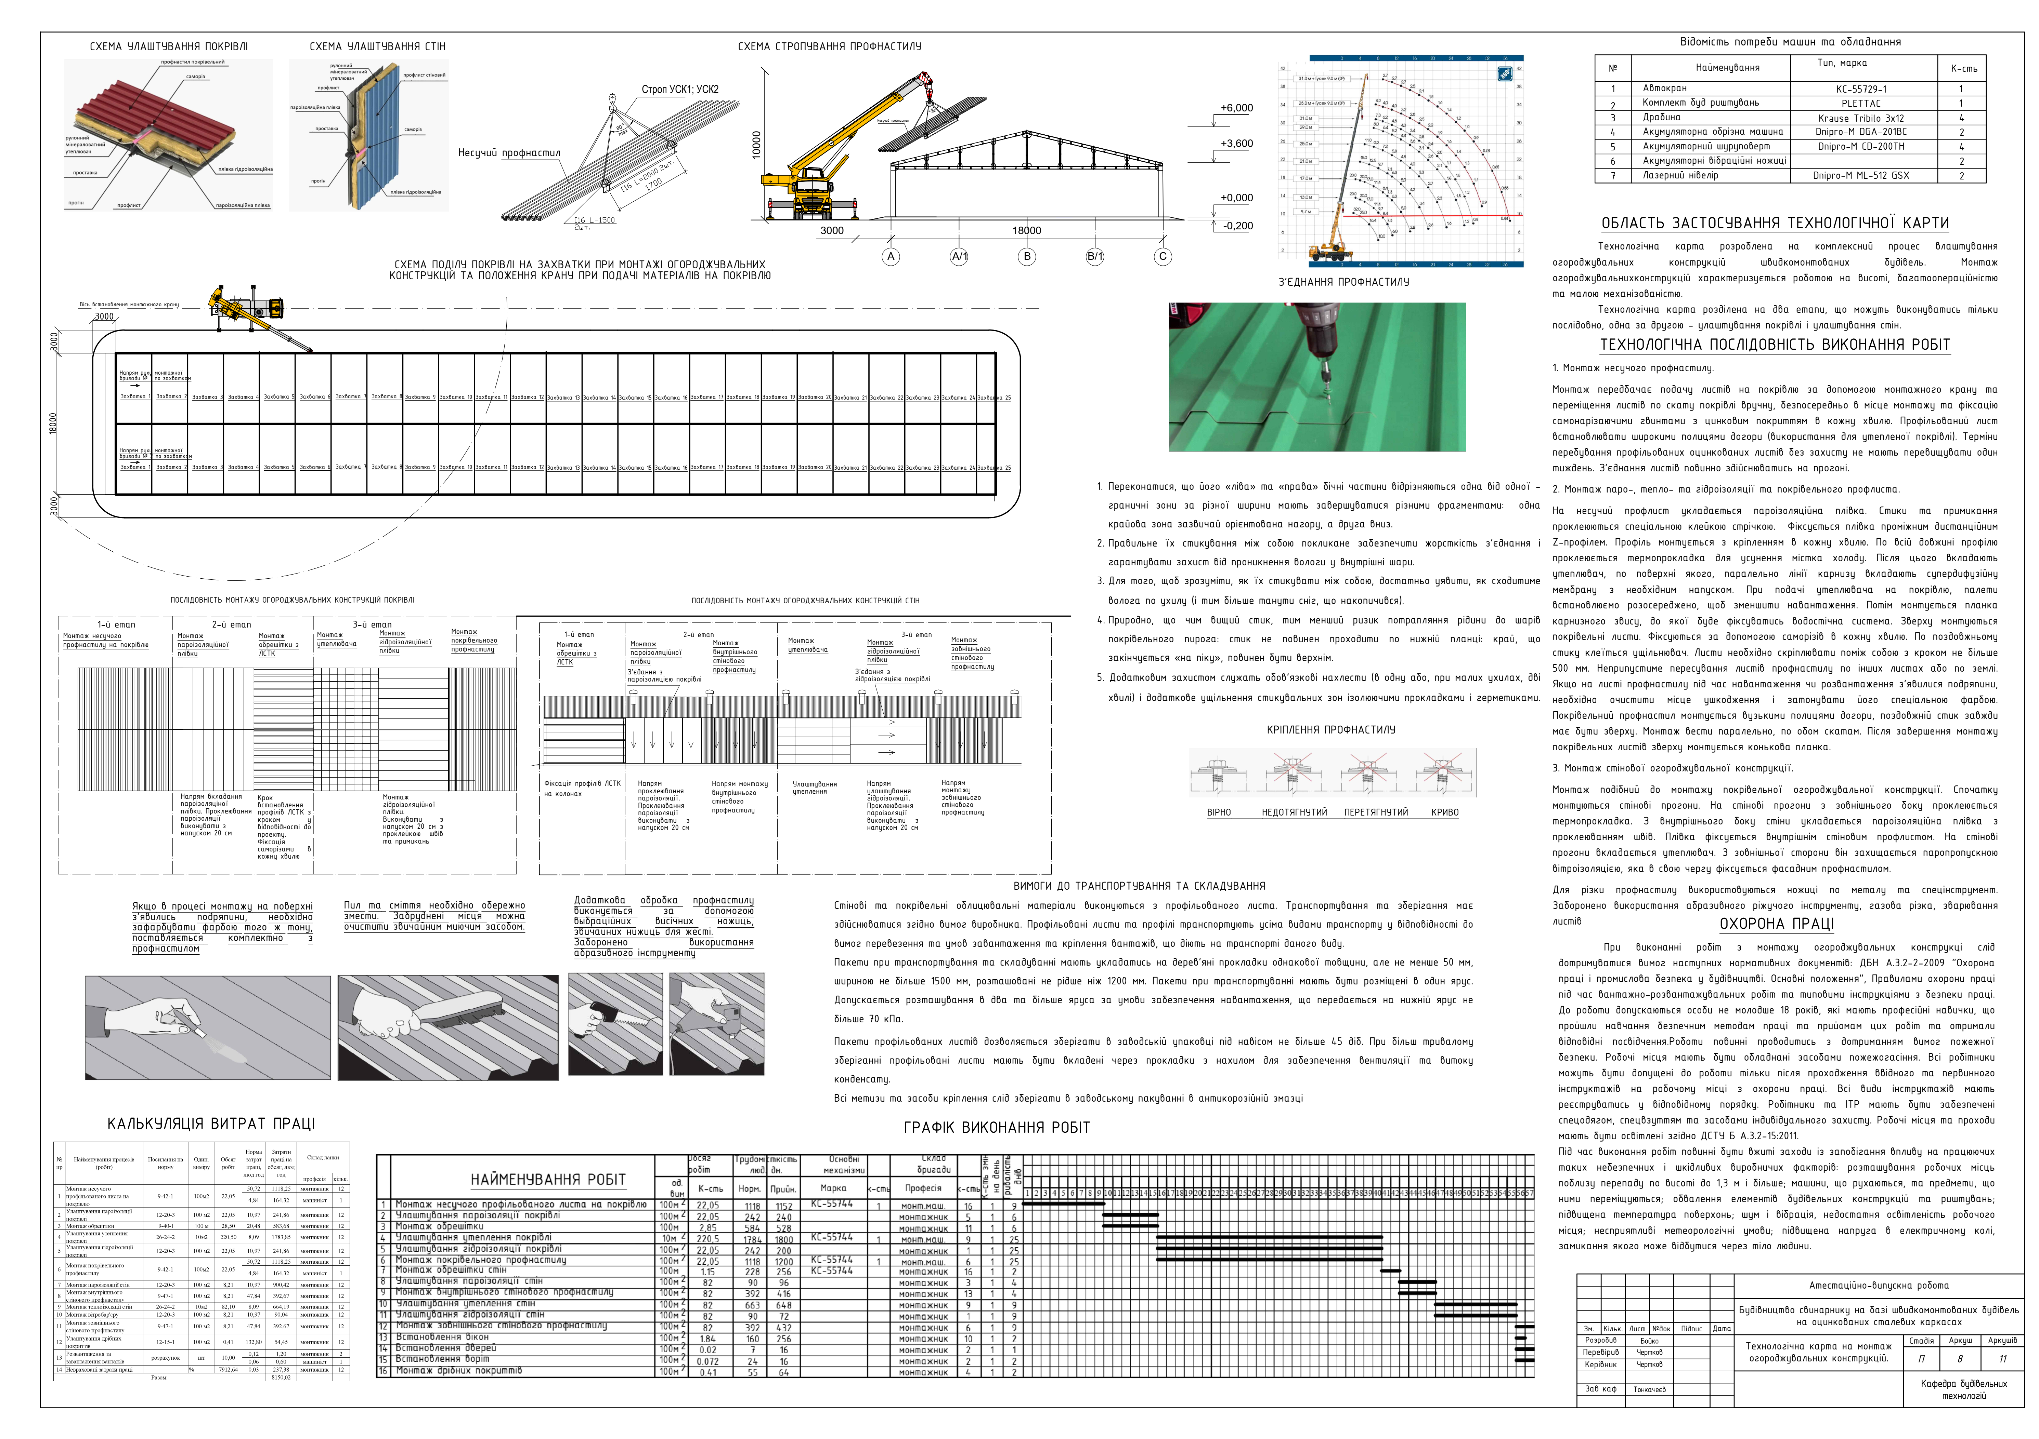

Slide 9
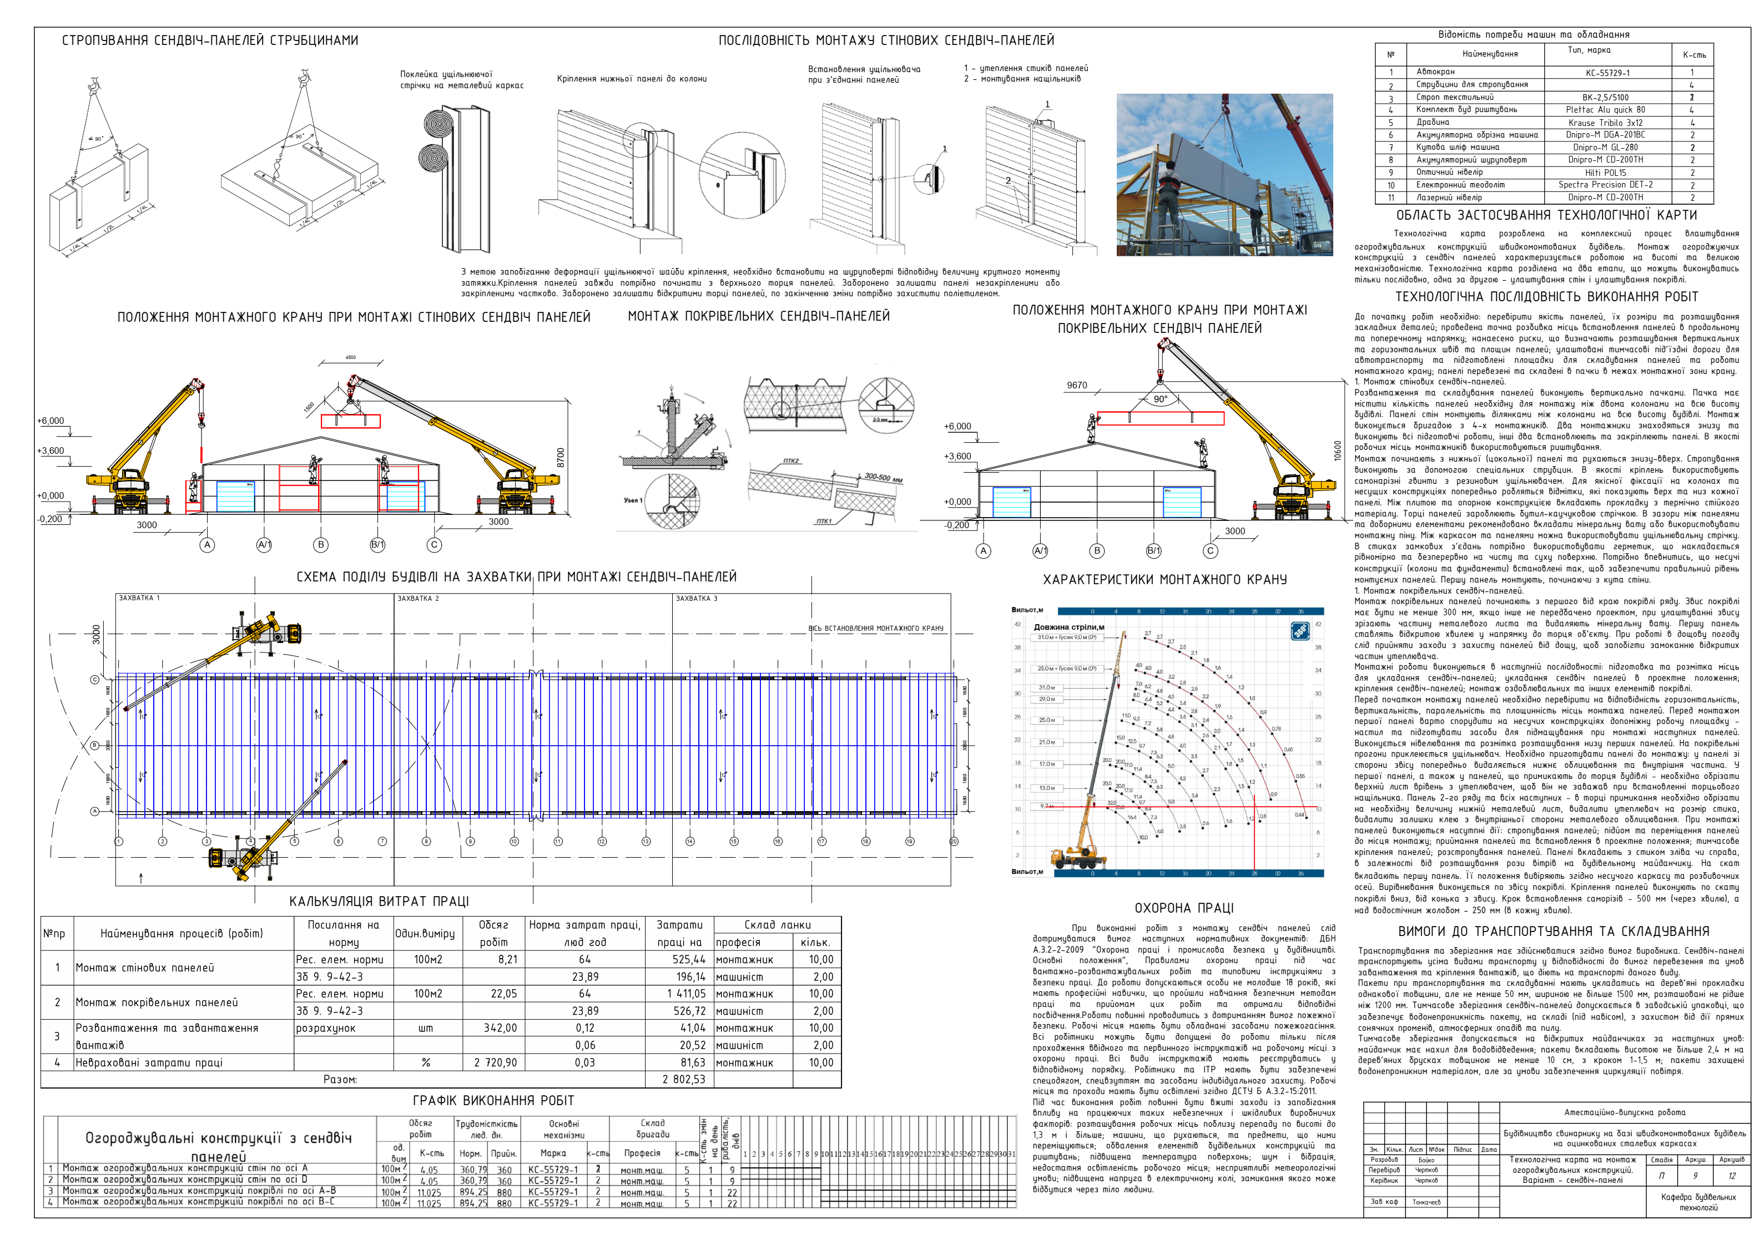

Slide 10
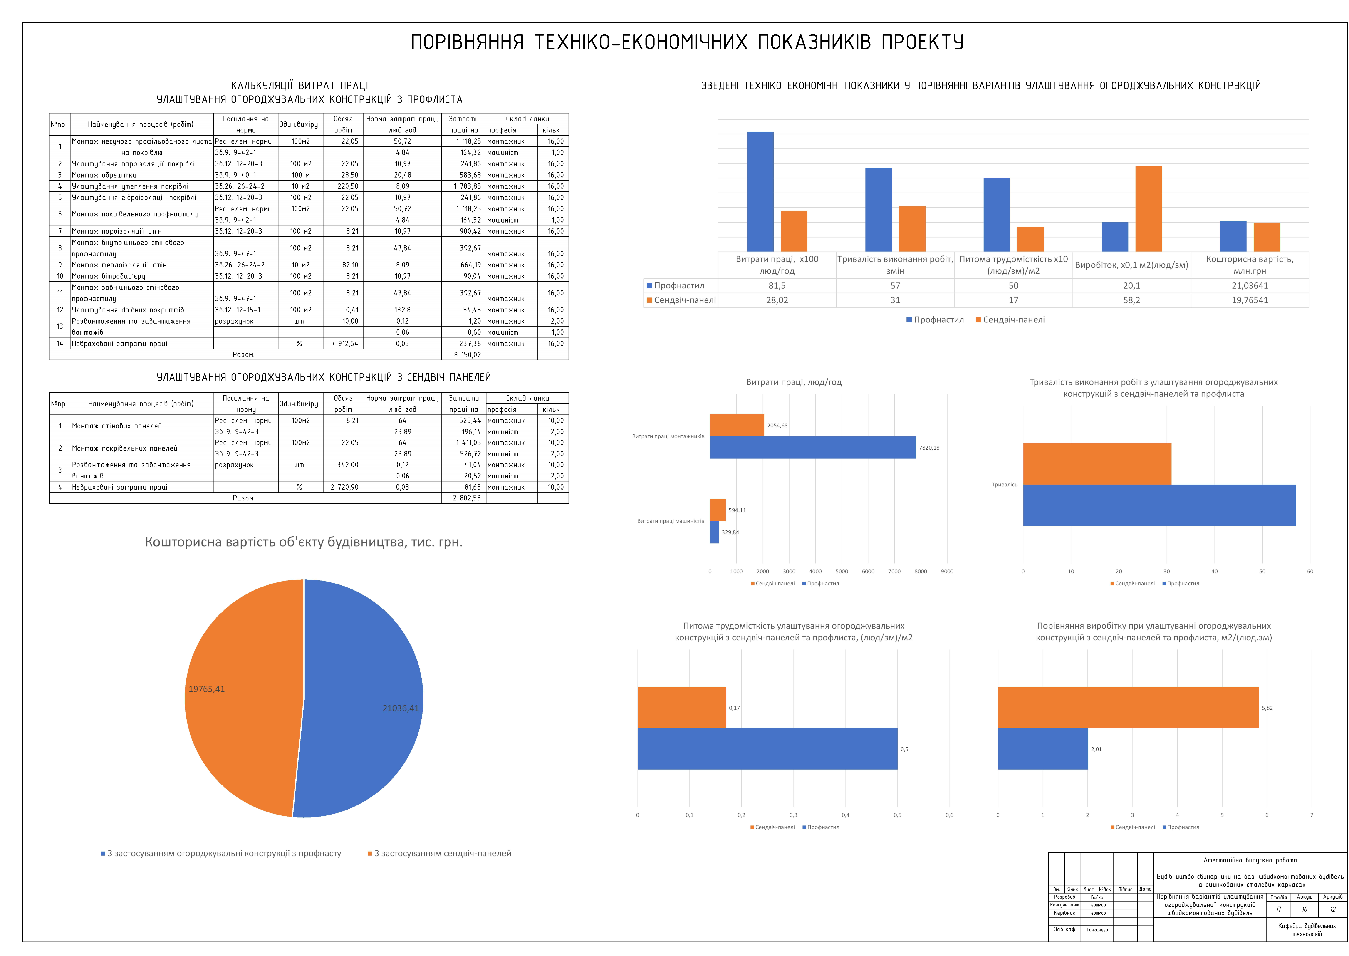

Slide 11
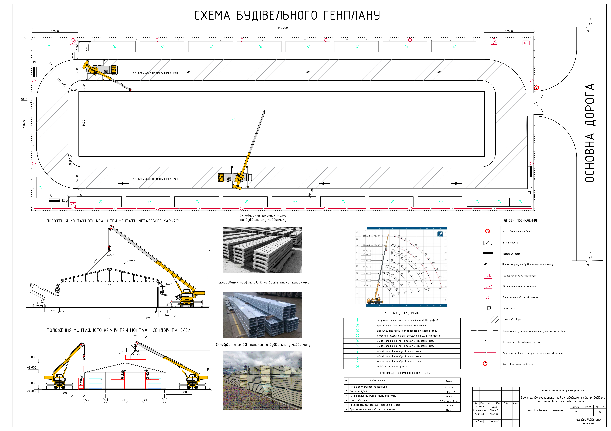

Slide 12
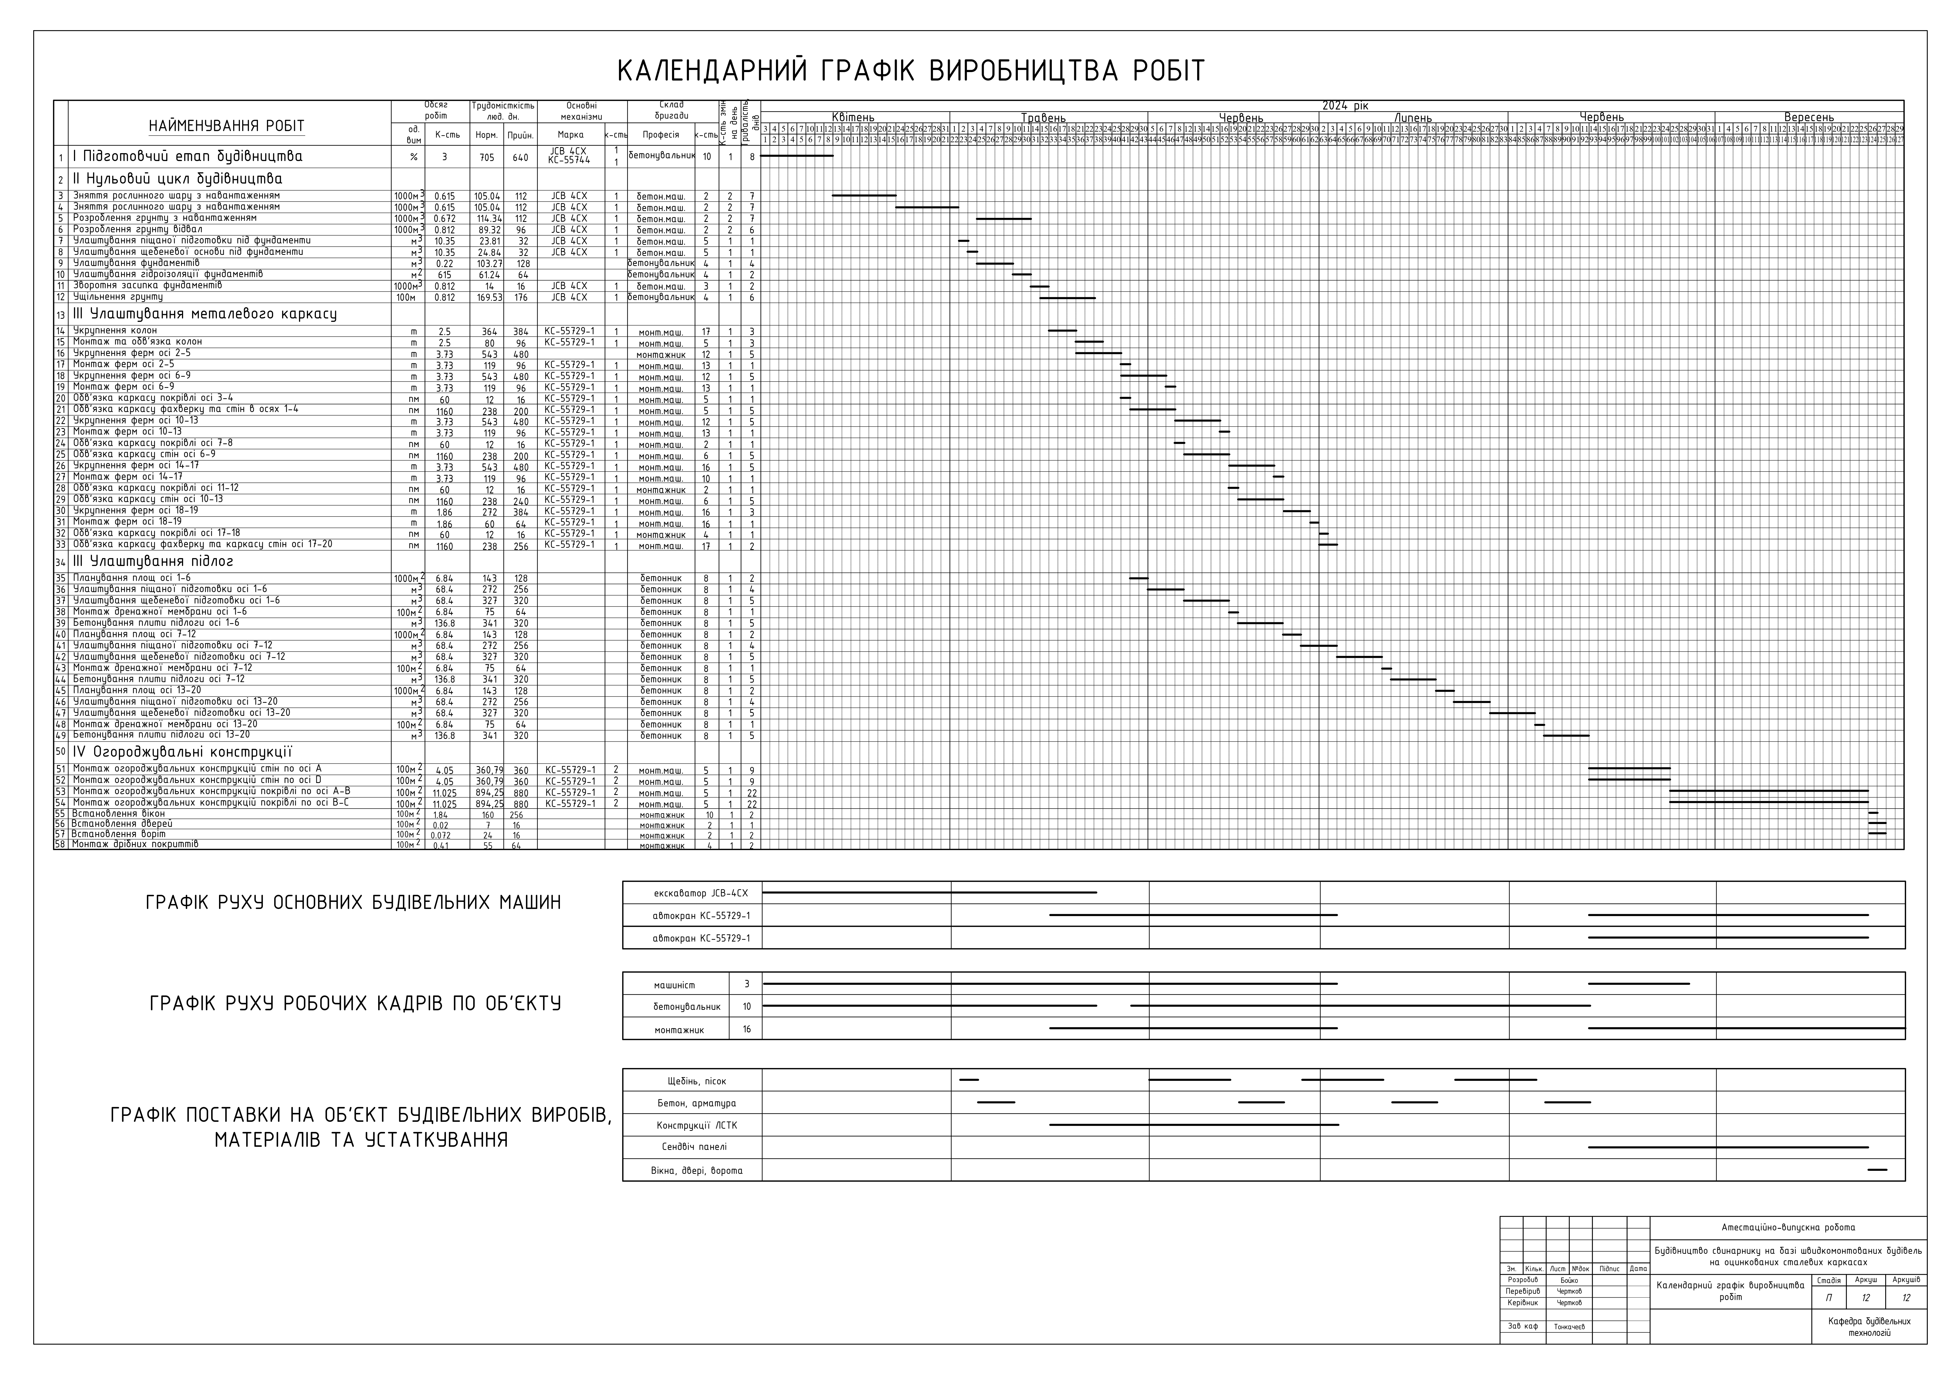

Slide 13
Дякую за увагу, доповідь закінчено!

